Slide 1
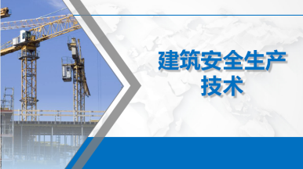
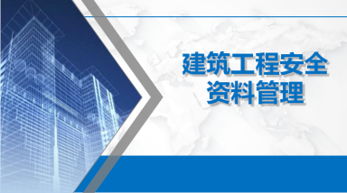
主持单位：

Slide 3
第八章 基本体的投影

Slide 4
平面体表面上的点与直线习题

Slide 5
平面体表面上的点和直线
已知三棱柱的V、W投影,求H投影,并补全表面上的点A、B、C的投影。
a′
(b′)
c〞

Slide 6
答案
a′
a〞
c′
(b′)
c〞
b〞
y₁
y
b
y₁
c
y
a

Slide 7
已知棱柱的V、H投影,完成棱柱的W面投影,并补全表面上点的投影。
(b′)
c′
a

Slide 8
答案
a′
a〞
(b′)
b〞
c′
c〞
b
a
c

Slide 9
已知棱柱的V、H投影,完成棱柱的W面投影,并补全表面上点的投影。
a′
(b′)
b
c

Slide 10
c′
c″
答案
a′
a″
(b′)
b″
b
c
a

Slide 11
已知四棱锥的V、H投影,完成棱锥的W面投影,并补全表面上点的投影。
a′
(b′)
c

Slide 12
答案
a′
a″
c′
c″
(b′)
b″
b
c
a

Slide 13
已知五棱锥的V、W投影,完成棱锥的H面投影,并补全表面上点的投影。
(a′)
a〞
b〞
b′
b″
a′
t〞
t′
(e′)
e〞
c〞
c′
c″
d′
d〞

Slide 14
答案
a〞
b〞
(a′)
b′
b′
b″
a′
a″
t〞
t′
(e′)
e〞
c〞
c′
c′
c″
d′
d〞
e
a
(d)
t
b
c
a
b
c

Slide 15
已知六棱锥的H、W投影,完成棱锥的V面投影,并补全表面上点的投影。
c″
a
b

Slide 16
答案
(a′)
a″
c″
c′
b′
b″
a
c
b

Slide 17
已知三棱锥被截割后的V面投影,补全H、W面投影。

Slide 18
答案

